Slide 1
бюджет Барабанщиковского сельского поселения Дубовского района 2020год и плановый период 2021 и 2022годов.

Slide 2
Уважаемые жители Барабанщиковского сельского поселения !
Предлагаем Вашему вниманию издание, в котором кратко и доступно отражены основные положения Бюджета муниципального образования «Барабанщиковское сельское поселение» на 2020 год и плановый период 2021-2022 годов.
Изложенные в текстовом и графическом виде данные наглядно показывают направления расходов бюджетных средств в рамках реализации государственных и муниципальных программ в 2020 году.

Slide 3
Основные направления бюджетной политики
Повышение открытости и прозрачности бюджетного процесса Совершенствование механизмов программного планирования на плановый период
Создание условий для реализации инвестиционных проектов в муниципальном образовании на среднесрочную перспективу
Развитие инициативного бюджетирования на территории Барабанщиковского сельского поселения
Достижение показателей реализации региональных проектов, сформированных в рамках Указа Президента № 204, в соответствии с полномочиями муниципального образования
Повышение качества предоставления муниципальных услуг, в том числе в электронном виде, оптимизация бюджетных расходов
Поддержание долгосрочной сбалансированности бюджета муниципального образования с учетом безусловного исполнения принятых обязательств
Повышение эффективности осуществления внутреннего муниципального финансового контроля в бюджетной сфере и в сфере закупок

Slide 4
Основные направления бюджетной политики и основные направления налоговой политики и основные направления налоговой политики Барабанщиковского сельского поселения на 2020-2021 годы (Администрации Барабанщиковского сельского поселения Постановление от 30.10.2019 № 70)
Прогноз социально –экономического развития Барабанщиковского сельского поселения на2020-2022 годы (Постановление Администрации Барабанщиковского сельского поселения от 01.08.2019 № 60
Муниципальные программы Барабанщиковского сельского поселения
Основа формирования местного бюджета на 2020года

Slide 5
*Особенности формирования бюджета на 2020 год и плановый период 2021 и 2022 годов
Внесен в Собрание депутатов -30 октября
Основание
Проект о бюджете на 3 года
-Прогноз социально –экономического развития Ростовской области на 3-х-летний период
- Основные направления бюджета и налоговой политики Барабанщиковского сельского поселения 2020-2022 годы
- Документы стратегического планирования –на долгосрочный период
В целях повышения точности расчетов в рамках изменений макроэкономических условий

Slide 6
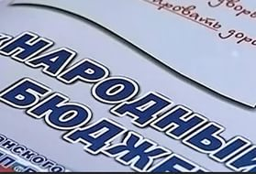
Бюджет на 2020 год и плановый период 2021 и 2022 годов содержит приоритетные пути реализации основных задач:
Повышение эффективности и результативности имющихся инструментов программно –целевого управления и бюджетирования
Создание условий для повышения качества предоставляемых муниципальных услуг
Повышение эффективности процедур проведения муниципальных закупок
Совершенствование процедур предварительного и последующего контроля .в том числе уточнение порядка и содержания мер принуждения к нарушениям в финансово-бюджетной сфере
Обеспечение открытости бюджетного процесса перед гражданами

Slide 7
Основные параметры местного бюджета на 2020 год
Доходы бюджета 6 968,5
Расходы бюджета 6 968,5 тыс.рублей
Налог на доходы физических лиц 408,9
Налог на имущество 1 325,7
Финансовая помощь из областного бюджета 5 126,6
Иные доходы 10,4
ЕСХН 96,9
Общественные вопросы 4 802,1
Культура 1 236,9
Жилищно –коммунальное хозяйство 566,0 Социальная политика 109,2
Физическая культура 20,0 Образование 20,0
Национальная оборона 81,4
Национальная безопасность 35,0
Национальная экономика 97,9

Slide 8
Основные параметры местного бюджета на плановый период 2021 -2022 годов
Доходы бюджета на 2021 год 3 895,9
Расходы бюджета на 2021год 3 895,9 тыс.рублей
Налог на доходы физических лиц 408,9
Налог на имущество 1 339,9
Финансовая помощь из областного бюджета 2 035,6
Иные доходы 10,8
ЕСХН 100,7
Общественные вопросы 2 696,8
Культура 1 018,3
Национальная экономика 97,9
Национальная оборона 82,9

Slide 9
2022 год
Доходы бюджета на 2022год 3 889,3
Расходы бюджета на 2022 год 3 889,3 тыс.рублей
Налог на доходы физических лиц 468,2
Налог на имущество 1 354,1
Финансовая помощь из областного бюджета 1 951,0
Иные доходы 11,2
ЕСХН 104,8
Общественные вопросы 2 616,1
Культура 1 087,3
Национальная экономика 97,9
Национальная оборона 88,0

Slide 10
Динамика доходов местного бюджета Барабанщиковского сельского поселения 2020-2022 годы
2019год 2020год 2021год 2022год

Slide 11
Доходы бюджета
Поступающие в бюджет денежные средства
Налоговые доходы
Неналоговые доходы
Безвозмездные поступления
Среднедушевой бюджетный доход на жителя Барабанщиковского сельского поселения
6563,2
6588,2
3509,0
3343,7
2019
2020
2021
2022

Slide 12
Основные направления налоговой политики Барабанщиковского сельского поселения
Стимулирование экономического роста
Повышение прозрачности открытости бюджетного процесса
Повышение эффективности и оптимизация структуры бюджетных расходов

Slide 13
Налоговые и неналоговые доходы местного бюджета
тыс.рублей

Slide 14
Структура налоговых и неналоговых доходов местного бюджета 2020 год
Тыс.руб

Slide 15
Структура налоговых и неналоговых доходов местного бюджета 2021 года
Тыс.руб

Slide 16
Структура налоговых и неналоговых доходов местного бюджета 2022 года
Тыс.руб

Slide 17
Динамика поступлений имущественных налогов в местный бюджет тыс.рублей
Налог на имущество физических лиц

Slide 18
Что такое «муниципальная программа»
Муниципальная программа – это документ, определяющий: - цели и задачи муниципальной политики в определенной сфере - способы их достижения - объемы необходимых финансовых ресурсов Цели и задачи Разработка программы Утверждение программы Утверждение бюджета Мониторинг программы Корректировка Оценка результатов вытекает из стратегии социальноэкономического развития и является инструментом достижения ее целей объединяет все инструменты бюджетной политики по достижению цели состоит из подпрограмм реализуется ответственным исполнителем с участием соисполнителей, которые отвечают за свои подпрограммы

Slide 19
Доля муниципальных программ в общем объеме расходов , запланированных на реализацию муниципальных программ Барабанщиковского сельского поселения в 2020 году
Управление муниципальным имуществом 0,0 %
Охрана окружающей среды 1,0%
Защита населения и территории от чрезвычайных ситуаций 0,4%
Развитие физической культуры и спорта 0,3%
Обеспечение общественного порядка и противодействие преступности 0,1%
Развитие культуры и туризма 17,7%
Обеспечение качественными жилищно-коммунальными услугами населения 3,6%
Энергоэффективность и развитие энергетики 0,3%
Содействие занятости населения 3,2%
Муниципальная политика 70,7%
Развитие транспортной системы 1,4%

Slide 20
Доля муниципальных программ в общем объеме расходов , запланированных на реализацию муниципальных программ Барабанщиковского сельского поселения в 2021 году
Развитие транспортной системы 2,6 %
Развитие культуры и туризма 27,4%
Муниципальная политика 70,0%

Slide 21
Доля муниципальных программ в общем объеме расходов , запланированных на реализацию муниципальных программ Барабанщиковского сельского поселения в 2022 году
Развитие транспортной системы 2,7%
Развитие культуры и туризма 30,1%
Муниципальная политика 67,2%

Slide 22
Структура муниципальных программ Барабанщиковского сельского поселения на 2020 год
Обеспечение общественного порядка (10,0 тыс.руб-0,15%)
Содействие занятости населения (226,0 тыс.руб.-3,28%
Всего
6968,5 тыс.руб
Развитие физической культуры (20,0 тыс.руб-0,29%)
Развитие транспортной системы (97,9тыс.руб.-1,42%
Охрана окружающей среды (70,0тыс.руб.-1,02%
Защита населения от ЧС (25,0 тыс.руб.-0,36%
Обеспечение качественным ЖКУ (250,0 тыс.руб.-3,63%
Муниципальная политика (4931,3тыс.руб.,-71,6%)
Развитие культуры (1236,9тыс.руб..-17,96%)
Энергоэфектиность(20,0тыс.руб.,-0,29%)

Slide 23
Структура муниципальных программ Барабанщиковского сельского поселения на 2021 год
Всего
3717,6 тыс.руб
Развитие транспортной системы (97,9тыс.руб.-2,6%
Муниципальная политика (2601,4 тыс.руб-70,0%)
Развитие культуры (1018,3 тыс.руб.-27,4%

Slide 24
Структура муниципальных программ Барабанщиковского сельского поселения на 2022 год
Всего
3611,2 тыс.руб
Развитие транспортной системы (97,9 тыс.руб.-2,7%)
Муниципальная политика (2426 тыс.руб-67,2%)
Развитие культуры (1087,3тыс.руб.-30,1%)

Slide 25
Расходы местного бюджета ,формируемые в рамках муниципальных программ Барабанщиковского сельского поселения,и непрограммные расходы
2019 2020 2021 2022
6887,1 тыс.рублей
8359,2 тыс.рублей
3717,6 тыс.рублей
3611,2тыс.рублей
83,3тыс.рублей
81,4тыс.рублей
278,1 тыс.рублей
178,3 тыс.рублей
-расходы местного бюджета ,формируемые в рамках муниципальных программ Барабанщиковского сельского поселения
Непрограммные расходы местного бюджета

Slide 26
Раздел «Общегосударственные вопросы»на 2020год
Расходы на функционирование исполнительного органа власти местных администраторов -4752,1 тыс.рублей
-Иные общегосударственные вопросы 50,0 тыс.руб.

Slide 27
Раздел «Общегосударственные вопросы»на 2021год
Расходы на функционирование исполнительного органа власти местных администраторов -2485,7 тыс.рублей
Расходы на проведение референдумов, выборов -115,7 тыс.рублей
-Иные общегосударственные вопросы 95,4 тыс.руб

Slide 28
Раздел «Общегосударственные вопросы»на 2022 год
Расходы на функционирование исполнительного органа власти местных администраторов -2426,0 тыс.рублей
-Иные общегосударственные вопросы 190,1 тыс.руб

Slide 29
Культура ,кинематография
Финансовое обеспечение выполнения муниципального задания Барабанщиковского СДК учреждениями культуры –
в 2020году - 1236,9тыс.рублей
в 2021году - 1018,3 тыс.рублей
в 2022году - 1087,3 тыс.рублей

Slide 30
Динамика расходов местного бюджета на культуру ,кинематографию
Тыс.рублей

Slide 31
Финансирование мероприятий по развитию жилищно-коммунальной инфраструктуры в 2020 году
566,0 тыс. руб на благоустройство

Slide 32
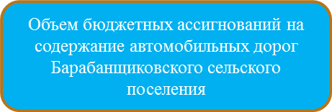
Дорожное хозяйство
Обеспечение дорожной деятельности в отношении автомобильных дорог муниципального значения
2020
97,9тыс.рублей
2021
97,9тыс.рублей
Направление расходов бюджета Барабанщиковского сельского поселения
2022
97,9тыс.рублей

Slide 33
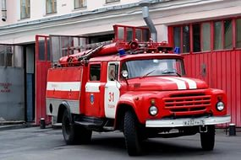
Расходы в Барабанщиковском сельском поселении пожарной безопасности в 2020 году составят 35,0 тыс.рублей.
-дооснащение современной техникой , оборудованием и снаряжением.

Slide 34
Структура Безвозмездных поступлений (в сопоставимых условиях) в 2020-2022 годах

Slide 35
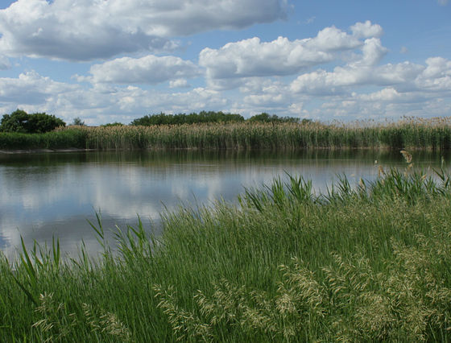

Slide 36
Благодарим за внимание!

